Slide 1
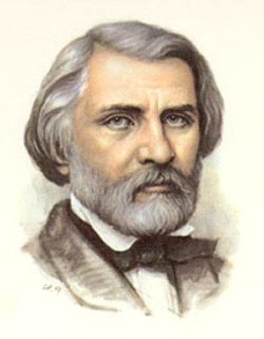
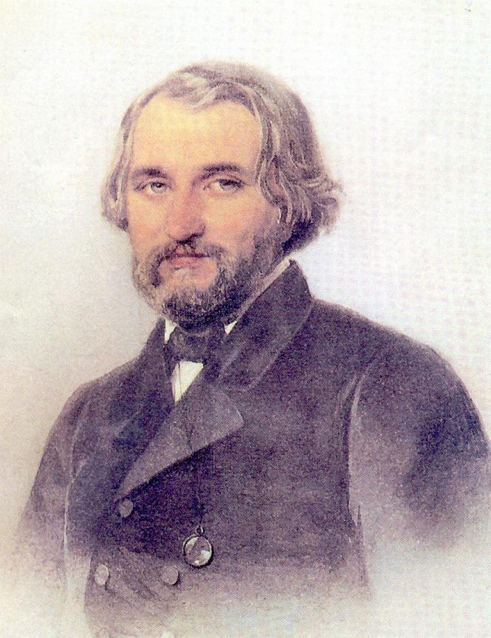

Иван
Сергеевич
Тургенев
Великий, красивый и добрый…
Таким он был как человек и как автор;
Таковы же были его ум, сердце и наружность.
Людвиг Пич
1818-1883
И.С. Тургенев. 1857
А.П. Никитин.

Slide 2
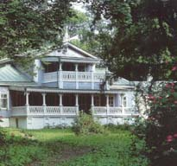
Родители и родина
Самое точное представление о родителях И.С. Тургенева можно получить из его произведений, в которых он, не скрываясь, изобразил их, чем некоторых весьма шокировал. Достаточно вспомнить «Первую любовь» и «Муму» , чтобы понять семейную драму и ее последствия для писателя.

Slide 3

Родился в богатой дворянской семье
По отцу Тургенев
принадлежал к старинному
дворянскому роду, который
брал свои корни со времён
Ивана Грозного.
Мать, урожденная Лутовинова,
богатая помещица.

Slide 4
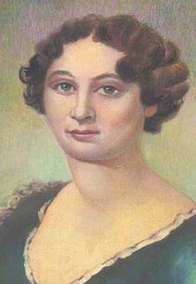
Ей было уже под 30, когда в Спасское заехал молодой офицер Сергей Николаевич Тургенев… Варвара Петровна сразу в него влюбилась: отличался он редкостной красотой… В 1816 году она вышла за него замуж, фактически купила, так как Тургеневу грозило разорение. Через год у них родился сын Николай, затем Иван. Мать И. Тургенева была властной, суровой женщиной. Сын её любил, но боялся гнева и грозных наказаний .
Жизнь Варвары Петровны была не из легких… Одиночество, оскорбление, побои – вот её детство … В одну страшную ночь девушка бежала из дома… Полуодетая, пешком, прошла шестьдесят верст до Спасского. Там укрылась у дяди своего Ивана Ивановича, где ждала тоже несладкая жизнь – у крутого и скупого старика… Она прожила у дяди десять лет, ей шел двадцать седьмой, когда неожиданно обратилась она во владелицу тысяч крепостных, тысячи десятин орловских и тульских благодатных земель…
Варвара Петровна
Лутовинова
мать писателя

Slide 5
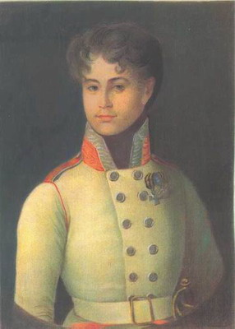
Сергей Николаевич Тургенев соединял в себе разные качества предков: был прям и мужественен, очень красив, очень женолюбив…
Счастливою с мужем Варвара Петровна не могла быть – любила его безгранично и безответно.
В отличие от Лутовиновых, Тургеневы оставили заметный след в отечественной истории.
Сергей Николаевич
Тургенев
отец писателя
(1793-1834)
К

Slide 6
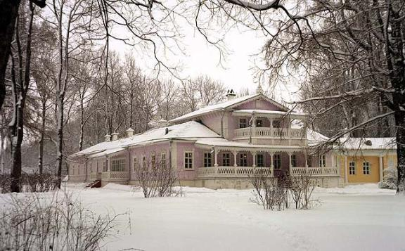
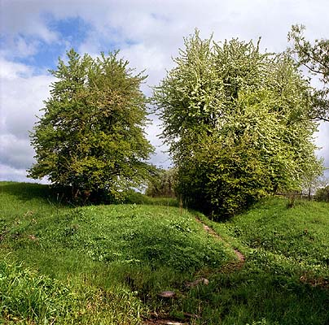
В имении Спасское-Лутовиново (Мценский уезд Орловской губернии) прошли детские годы будущего писателя, рано научившегося тонко чувствовать природу и ненавидеть крепостное право.
«Ненависть к крепостному праву уже тогда жила во мне, она, между прочим, была причиной тому, что я, выросший среди побоев и истязаний, не осквернил руки своей ни одним ударом…»

Slide 7
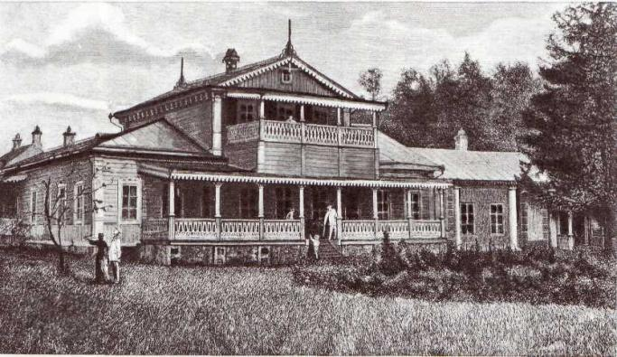
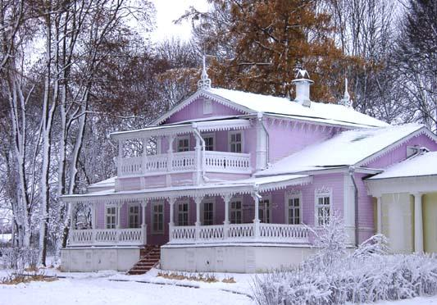
Родовое имение Тургеневых
Спасское-Лутовиново
Село Спасское-Лутовиново находится в нескольких верстах от Мценска, уездного города Орловской губернии. Огромное барское поместье, в березовой роще, с усадьбой в виде подковы,
с церковью напротив, с домом в сорок комнат, бесконечными службами, оранжереями, винными подвалами, кладовыми, конюшнями, со знаменитым парком и фруктовым садом.

Slide 8
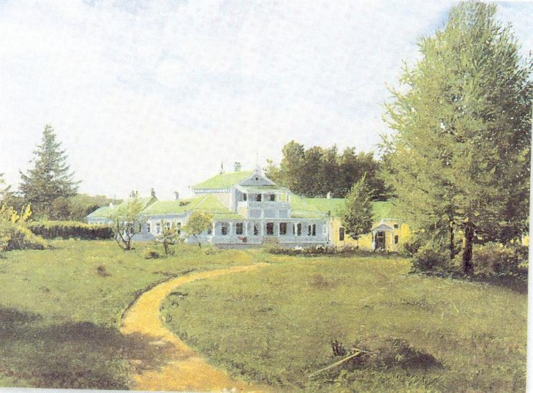
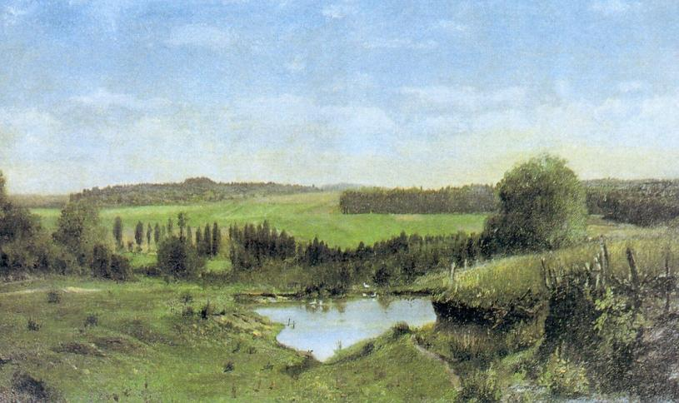
Усадебный дом И.С. Тургенева. 1881
Я.П. Полонский.
Усадьба расположена недалеко
от г. Мценска в Орловской губернии.
За домом сад с роскошными
цветниками, с тёмными тенистыми аллеями
спускается к прудам.
Спасское-Лутовиново.
Поповский пруд. 1881
Я.П. Полонский.

Slide 9
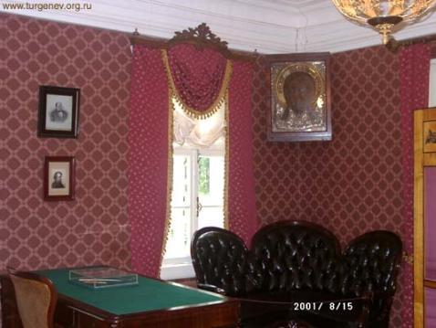
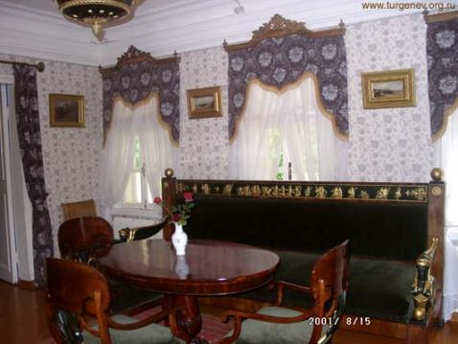
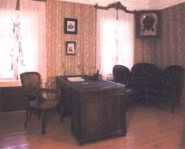
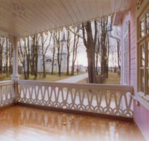
Дворянское гнездо

Slide 10
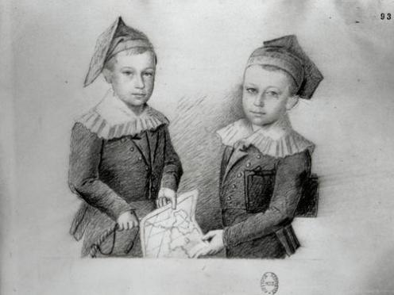
Родители заботились о воспитании трех сыновей. В чине полковника Сергей Николаевич оставляет военную службу. Когда Ивану было 4 года, семейство предприняло первое заграничное путешествие. В Берне посещали зоопарк и рассматривали знаменитую «яму», где жили медведи. Любознательный Иван так увлекся наблюдениями, что переполз через барьер и юркнул головой вниз – к ужасу публики! Спасла ребенка ловкость отца, успевшего схватить сынишку за ногу.
Братья Николай и Иван
В Париже жили полгода, посещая театры и концерты, рассматривая живописные коллекции всемирно известного Лувра.
Иван в детстве свободно говорил на 3 языках и читал классиков французской, английской и немецкой литературы в оригинале.

Slide 11
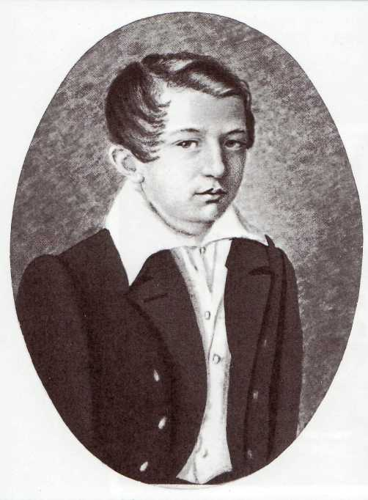
«Мне нечем помянуть моего
детства. Ни одного светлого
воспоминания. Матери я
боялся, как огня. Меня
наказывали за всякий пустяк,
одним словом, муштровали,
как рекрута. Редкий день
проходил без розог; когда я
отваживался спросить, за что
меня наказывали, мать
категорически заявляла: «Тебе
об этом лучше знать,
догадайся»
И.С. Тургенев. Портрет 1830г. Акварель

Slide 12
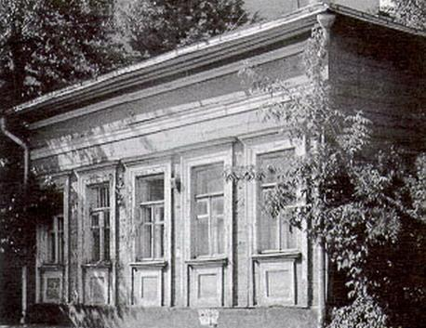
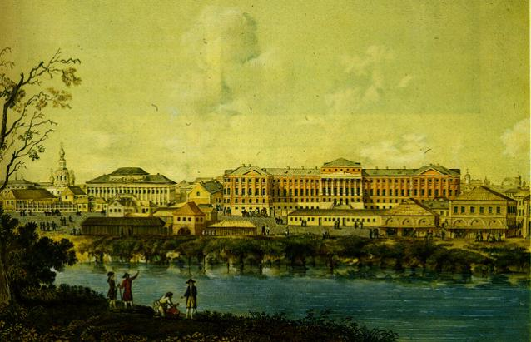
Образование
В 1827 семья переезжает в Москву; вначале Тургенев обучается в частных пансионах и у хороших домашних учителей.
1833 год. Московский государственный университет. Словесное отделение.
1834 – 1837 годы. Петербургский университет. Словесное отделение философского факультета
В январе 1843 Тургенев поступает на службу в Министерство внутренних дел. 1845 – подает в отставку.
Пансион И. Ф. Вейденгаммера
Московский университет

Slide 13
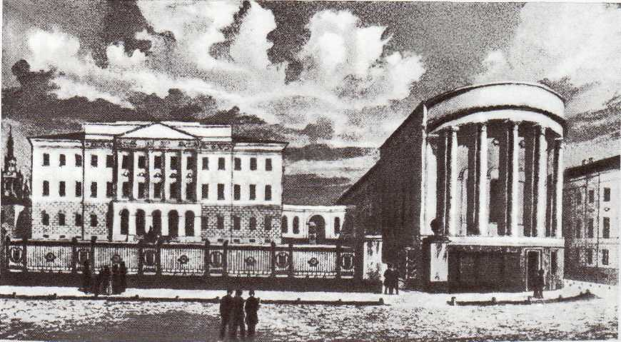
Тургеневу не было ещё и 15, когда он стал студентом словесного отделения Московского университета
«Мы были уверены, что из этой аудитории выйдет та фаланга,
которая пойдёт вслед за писателем Рылеевым, и что мы будем в ней…»
А.И. Герцен. «Былое и думы».

Slide 14
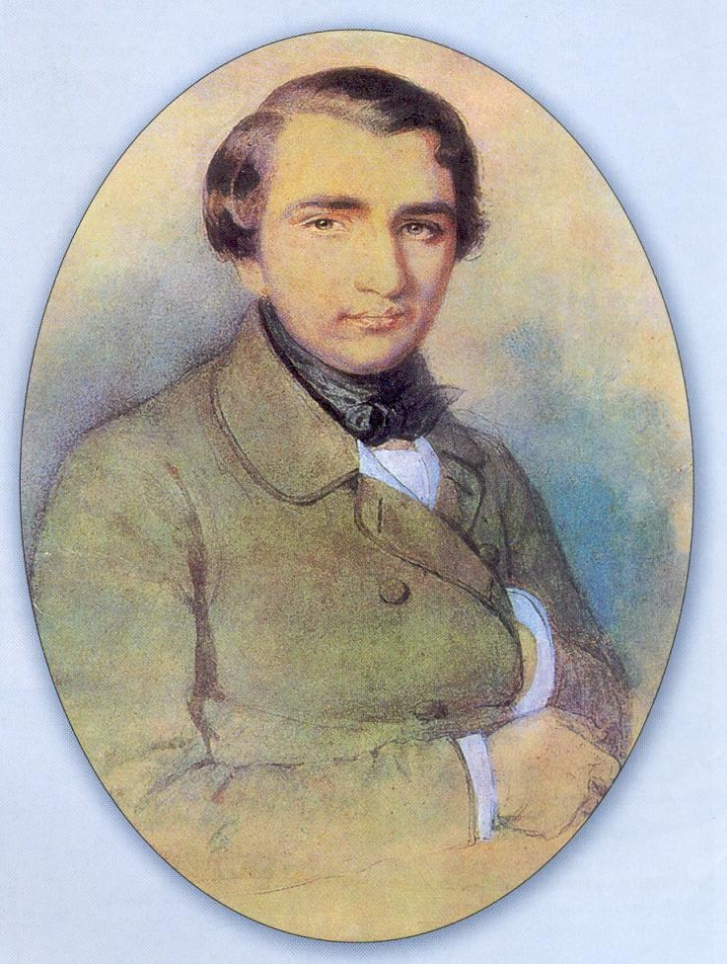
И.С. Тургеневу 20 лет; уже написаны и напечатаны первые лирические стихи

Slide 15
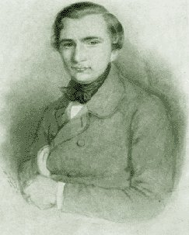
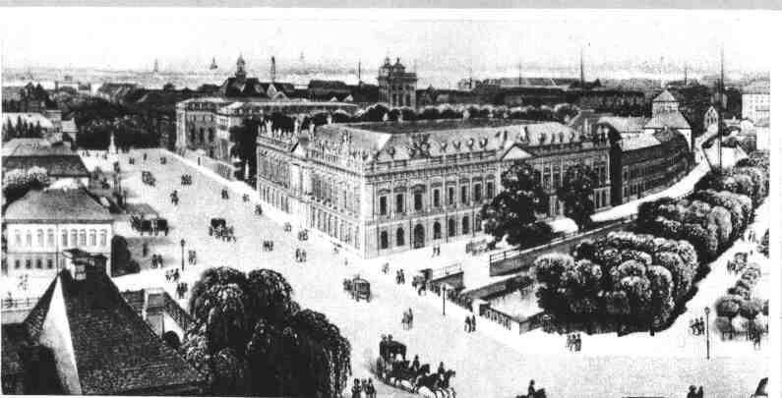
Европа
Берлин
С 1839 г. И.С. Тургенев живет в Берлине, слушает лекции в университете, занимается классическими языками, пишет стихи
Иван Тургенев
1838-1839

Slide 16
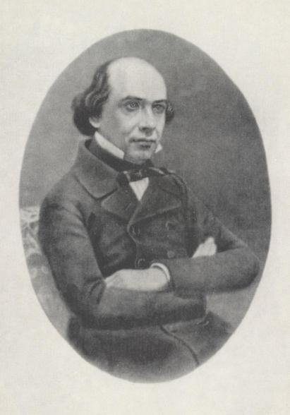
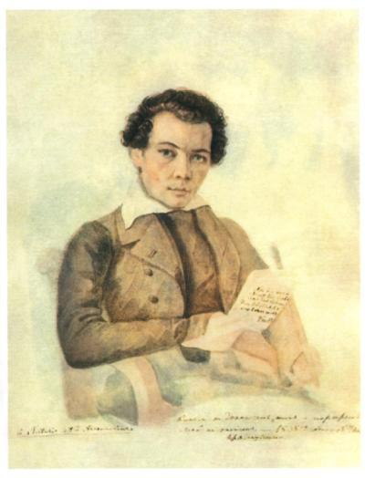
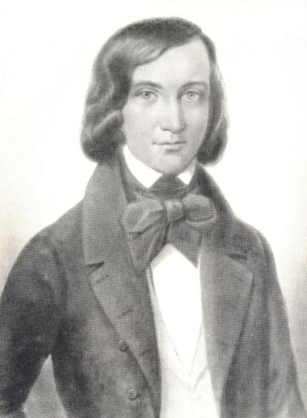
Европа
В Берлине общается с Т. Н. Грановским, Н. В. Станкевичем (1813-1840).
После короткого пребывания в России в январе 1840 отправляется в Италию, но с мая 1840 по май 1841 он вновь в Берлине, где знакомится с М. А. Бакуниным.

Slide 17
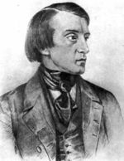
Петербургский кружок
1843 г.
начало литературной деятельности: поэма «Параша»
знакомство с критиком В. Белинским, перешедшее в дружбу
положительный отзыв на первое произведение
сотрудничает с журналом «Современник»

